Slide 1
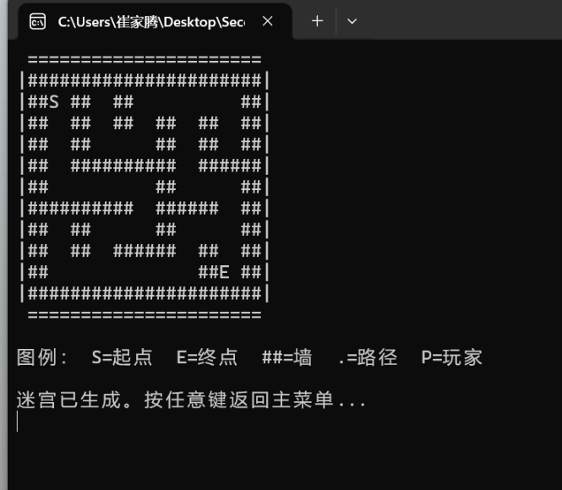
走迷宫游戏
基于 C 语言的控制台字符画迷宫生成与路径搜索系统
递归回溯生成
DFS 可行路径
BFS 最短路径
程序设计综合实践分组答辩
负责人：崔家腾 参与人：方文韬、王修乐、李许、吴加爽、李乐
控制台字符画可视化
01

Slide 2
项目定位：把搜索算法做成可交互演示
纯 C99 + Windows 控制台，不依赖第三方图形库
算法实践
工程实践
课堂展示
在同一个迷宫问题上实现递归回溯、DFS、BFS，直观看到“能到达”和“最短路径”的差异。
6 个 .c 文件按职责拆分，主程序、迷宫数据、搜索算法、渲染、输入彼此解耦。
用 ASCII 字符画显示墙、通路、起点、终点、路径和玩家，适合答辩现场演示。
开发环境：C99 标准 / MinGW-w64 GCC 14.2.0 / C 标准库 + Windows conio.h
协作方式：飞书云文档同步代码版本，微信群文件夹沉淀截图、报告和测试材料。
02

Slide 3
功能清单：从生成到求解再到手动游玩
项目功能围绕“生成迷宫、展示搜索、玩家交互”展开
编号
功能名称
功能描述
F1
随机迷宫生成
递归回溯算法，支持 11x11 / 21x21 / 31x31
F2
DFS 自动求解
递归搜索，找到一条可行路径
F3
BFS 最短求解
数组模拟队列，回溯父节点得到最短路径
F4
玩家键盘操作
方向键移动，Esc / R / Q 控制流程
F5
字符画可视化
## 墙、S 起点、E 终点、. 路径、P 玩家
F6
状态栏信息
显示算法、用时、扩展节点数、路径长度
03

Slide 4
模块架构：main.c 统一调度，算法与外设解耦
6 个 C 源文件按职责拆分，便于分工、测试和后续替换
main.c
主菜单 / 流程控制
maze.c
迷宫数据 + 递归生成
dfs.c
深度优先求解
bfs.c
最短路径求解
render.c
ASCII 绘制
input.c
键盘输入
架构要点：maze.c 是数据中心；dfs/bfs/render 读取迷宫；input.c 与算法模块保持解耦，后续可替换为 GUI 事件输入。
04

Slide 5
交互流程：菜单选择驱动三种玩法
自动求解用于算法展示，手动模式用于游戏体验
运行 maze.exe
进入主菜单
选择难度
11 / 21 / 31
生成随机迷宫
显示在左侧
选择模式
DFS / BFS / 手动
展示结果
统计或通关
快捷控制：Esc 返回主菜单 R 重新生成迷宫 Q 退出程序
状态栏实时显示当前算法、扩展节点数、路径长度与用时。
05

Slide 6
核心算法 1：递归回溯生成迷宫
随机打乱方向，每次跳两格打通墙体，回退后继续探索
procedure generate(r, c):
maze[r][c] = 0
dirs = shuffle(up, down, left, right)
for each direction in dirs:
nr = r + 2 * dr
nc = c + 2 * dc
if inside(nr, nc) and maze[nr][nc] is wall:
maze[r + dr][c + dc] = 0
generate(nr, nc)
初始迷宫全为墙，起点从 (1,1) 开始递归
“跳两格”保证墙与通路交替，形态更像真实迷宫
方向随机化让每次运行生成不同地图
每个格子至多访问一次，时间复杂度 O(N²)
06

Slide 7
核心算法 2：DFS 找到一条可行路径
一路向深处探索，走不通就回退，找到终点后层层返回成功信号
procedure dfs(r, c):
if (r, c) == target:
return true
visited[r][c] = true
for each neighbor:
if passable and not visited:
if dfs(neighbor) == true:
mark neighbor as path
return true
return false
适合展示“搜索过程”
DFS 路径由递归调用栈自然形成，代码短，逻辑直观。
但不保证最短
DFS 找到终点即返回，路径取决于方向顺序，可能绕远路。
在 21x21 实测中，DFS 平均扩展约 80 个节点，运行时间在 10ms 以内。
07

Slide 8
核心算法 3：BFS 求最短路径
按层扩展队列，并用 prev 表从终点倒推回起点
enqueue(start)
visited[start] = true
while queue not empty:
cell = dequeue()
if cell == target:
backtrack prev[] to mark path
return shortest_steps
for each neighbor:
if passable and not visited:
visited[neighbor] = true
prev[neighbor] = cell
enqueue(neighbor)
为什么 BFS 一定最短
队列按距离层级扩展，第一次到达终点时已经是最少步数。
实现方式
用数组模拟队列，容量 N*N；prev_r / prev_c 记录父节点。
代价：BFS 通常扩展节点更多，21x21 平均约 200 个节点，但仍在 10ms 以内。
08

Slide 9
效率对比：复杂度相同，搜索目标不同
三类算法渐近复杂度均为 O(N²)，差异主要体现在常数因子与路径性质
算法
时间复杂度
空间复杂度
说明
迷宫生成
O(N²)
O(N²)
每格至多访问一次，递归深度最坏 N²
DFS 求解
O(N²)
O(N²)
最坏遍历所有格子；找到即返回
BFS 最短路径
O(N²)
O(N²)
每格入队一次；需要队列和 prev 表
DFS：平均扩展约 80 个节点
路径不一定最短
BFS：平均扩展约 200 个节点
路径一定最短
09

Slide 10
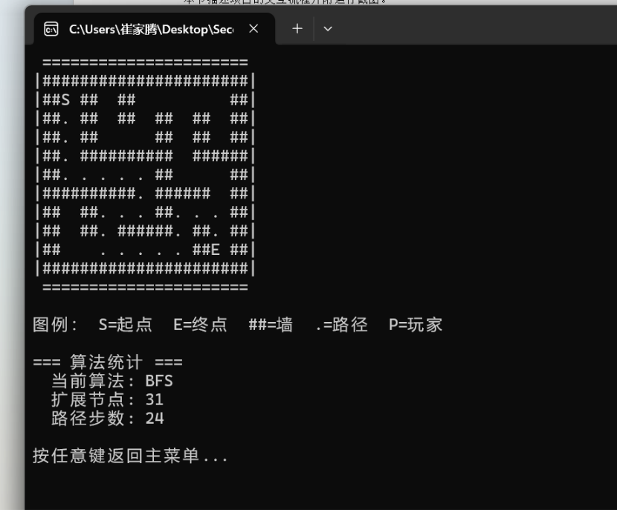
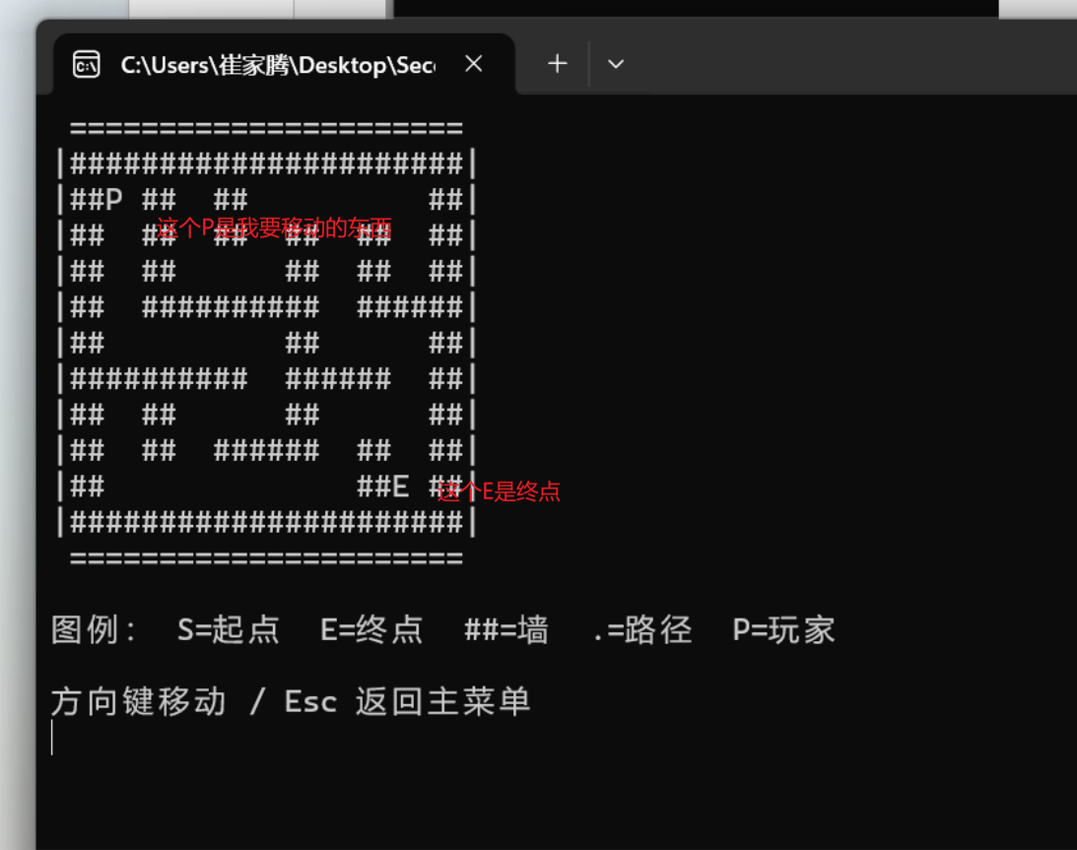
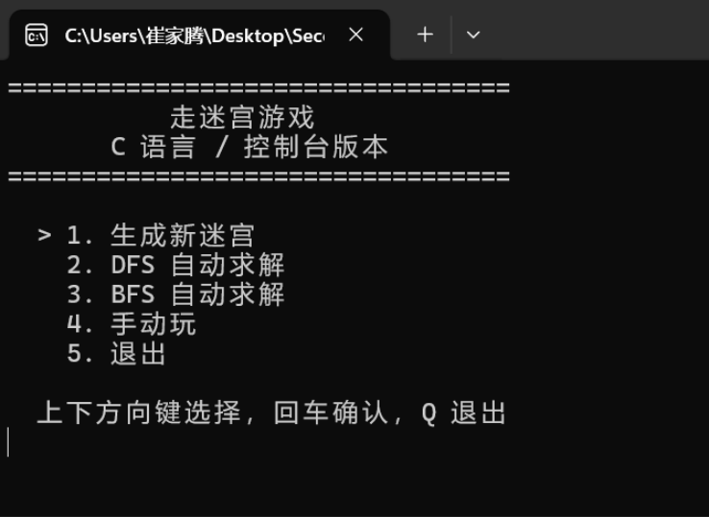
运行截图：主菜单、生成结果与两种自动求解
主菜单
随机迷宫
DFS 求解
BFS 最短路径
10

Slide 11
团队分工：每人有可量化产出
主程序员负责核心代码，其他成员围绕测试、数据、截图、文档与答辩支撑
崔家腾
队长 / 主程序员
方文韬
输入模块 + PPT
main.c / maze.c / dfs.c / bfs.c / render.c
约 500 行代码 + 文档
input.c 键盘输入 + 答辩 PPT 撰写
约 50 行代码 + PPT
王修乐
测试用例设计
李许
性能数据收集
测试用例设计与运行验证
测试材料
DFS / BFS 实测与数据整理
性能数据
吴加爽
截图素材整理
李乐
文档校对
运行截图与素材整理
截图素材
报告术语校对与答辩演练
文档校对
12

Slide 12
创新点与不足：可视化、对比、解耦
在合理工作量内突出算法展示价值和工程扩展意识
同一迷宫横向对比
控制台字符画可视化
渲染层与算法层解耦
DFS 与 BFS 在同一份迷宫上运行，直接展示“DFS 不一定最短，BFS 一定最短”。
不依赖图形库，用 ## / S / E / . / P 表示关键状态，跨 Windows 控制台环境运行。
render.c 独立封装，未来换 EasyX / SDL 时可以保留算法模块。
三档难度与状态栏
后续扩展方向
支持 11x11 / 21x21 / 31x31，并展示扩展节点数、路径步数等量化信息。
A* 算法、迷宫存档与回放、动画速度调节等受时间限制尚未实现。
13

Slide 13
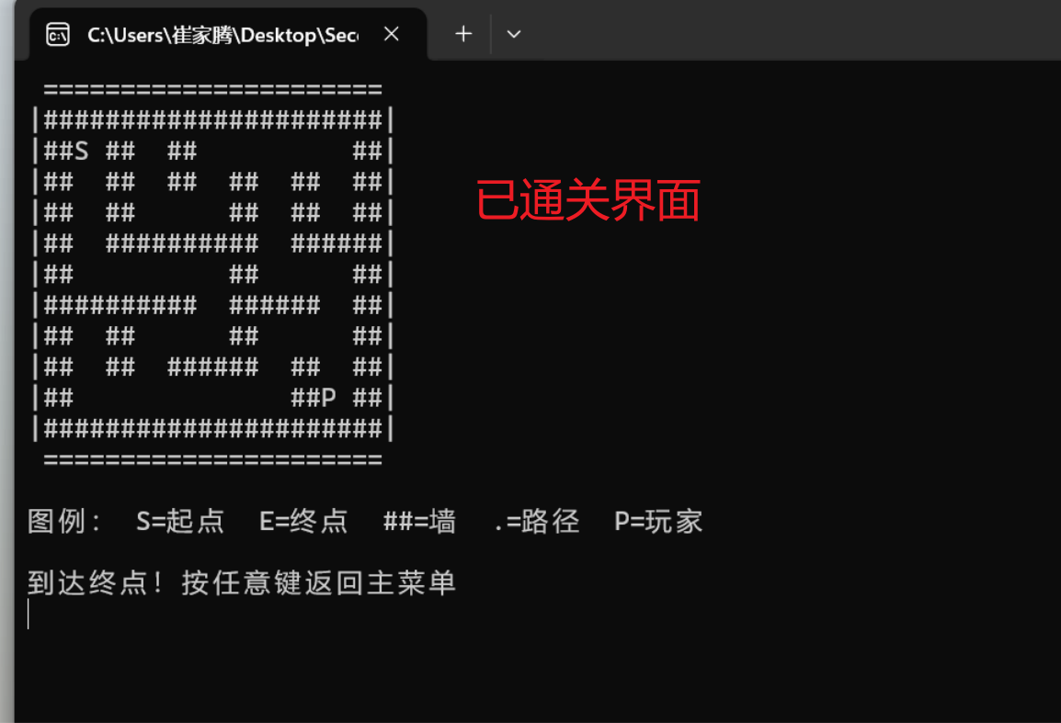
总结
本项目把递归、DFS、BFS 三类算法落到一个可交互的迷宫游戏中，并通过模块拆分完成多人协作开发。技术上掌握了搜索算法、控制台渲染、键盘输入和工程调试；表达上完成了从长报告到答辩叙事的压缩。
谢谢观看，欢迎老师提问
玩家手动通关效果
14

